Slide 1


Titre
Diapo
AHMED Karim

Slide 2


Titre Générique
…
…
…

Slide 3
02
Titre
Génerique

Slide 4
Problématique
… ?

Slide 5



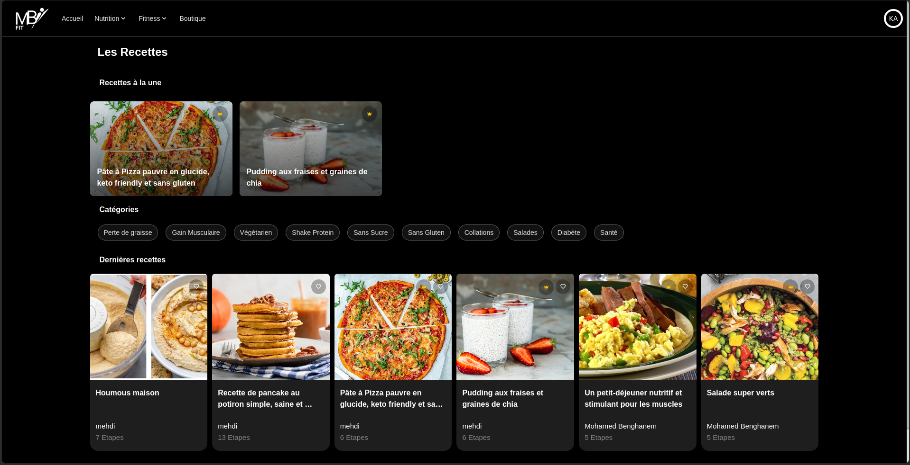
Titre encore plus générique
Méthodologies agiles
Pour gérer le développement de la solution
CI/CD* : Github Actions
Vers Vercel et Expo.dev
* CI/CD : Continuous Integration/Continuous Delivery ou Intégration Continue/Livraison Continue

Slide 6
Étapes clés
Boilerplate
Dévelopt
Performance
T3 stack
Expo Universal
Qualité de code
Adaptation
Optimisation
Compatibilité
React-Native, Expo
Code source (production)
React-Native, Expo, Tailwind CSS
* Boilerplate : Modèle de projet prêt à l'emploi

Slide 7
Déroulement et mise en œuvre
Étapes principales
Développement de l'application mobile et du site web simultanément.
compatibilité
Mise en place de protocoles de sécurité pour protéger les données utilisateurs.
Partie 1
Partie 2
Partie 3
Conception
Utilisation de technologies spécifiques pour assurer une compatibilité multiplateforme.
Sécurisation

Slide 8
Bilan du projet

Slide 9
Aspect de Expo Universal*
* Avec une application de fitness (MBFit)

Slide 10
Bilan personnel et REX*
…
* REX : Retour d'Expérience

Slide 11
Projet professionnel

Slide 12


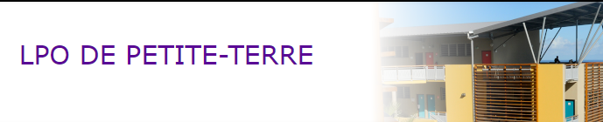
Mon parcours professionnel et académique
Future
CESI
(2023)
BTS SIO
(2020)
Auto-formation
Baccalauréat
(2017)

Slide 13
Compétences acquises
Cahier des charges
Déploiement
Premier projet de la formation
Projets concrets
Management
Sécurisation
Les différents cubes et séminaires
Nouvelle expérience

Slide 14

Métier visé et analyse des écarts
Lead Développeur
Maîtrise des langages de programmation (JavaScript, Python).
Conception d'architectures logicielles.
Leadership et gestion d'équipe.
Compétences en DevOps (CI/CD, Docker).
Communication efficace avec les équipes.
Écarts identifiés
Gestion d’équipe.
Communication efficace.

Slide 15

Progression et projection dans le futur
2025
2026
2027 - 2028
Première année de master au CESI (WebDesign29)
Deuxième année de master au CESI (WebDesign29)
Proposition d'un poste de lead développeur chez WebDesign29

Slide 16
Merci !
Avez-vous des questions ?
portfolio.ascencia.re
linkedin.com/in/karim-ahmed64

